Slide 1

Sistema Front Office Hospitalar ALVF Associação Lenoir Vargas Ferreira
Visão Geral
Data: 04/02/2024

Slide 2
Vice-presidência de Apoio e Infraestrutura
Vice-presidente: Mauro Concatto
Como adjunto (para este projeto): Radamés Pereira (autor)

Slide 3
Introdução
Importância do Sistema Front Office:
Centraliza informações, otimiza a gestão de recursos, de leitos, insumos e prontuários eletrônicos, garante a segurança de dados e conformidade com a LGPD, comunica com outras unidades de saúde e agiliza diagnósticos e atendimentos.

Slide 4
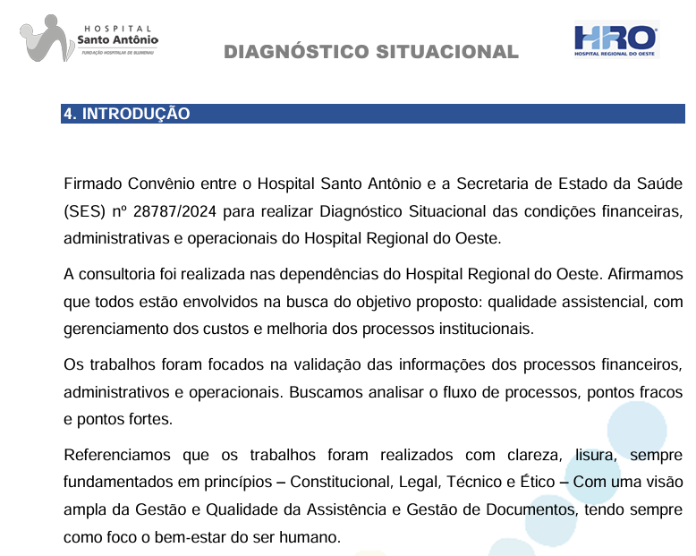

Slide 5
G-Hosp (Sistema atual)
Propostas para Manutenções e Melhorias no G-Hosp - Aditivo para a execução de melhorias no sistema de 19 de outubro de 2018:
1. Quantidade de Horas e Valores Totais
O 7º Termo Aditivo, adicionou 2.296 horas para melhorias do sistema G-HOSP.
O valor estimado para execução das melhorias foi de R$ 321.440,00, com um desconto aplicado de R$ 137.760,00, ficando em R$ 183.680,00.

Slide 6
G-Hosp (Sistema atual) Para o 9º Termo Aditivo foi informado que foram gastas 3.504 horas, 1.208 horas a mais que o previsto.
Propostas para Manutenções e Melhorias no G-Hosp – Aditivo IX para a execução de melhorias no sistema de 28 de janeiro de 2019:
1. Melhorias na visualização de laudos e resultados de exames
Integração com AnimaTI e sistema de laboratório.
Facilitação do acesso a laudos dentro do prontuário do paciente.
Horas estimadas: 30
2. Sistema mais ágil
Monitoramento contínuo do tempo de resposta do sistema.
Identificação de pontos de lentidão para otimizações.
Horas estimadas: Indefinido
3. Melhorias para Pronto Socorro (PS)
Otimização no atestado de afastamento.
Adaptação das telas para tornar o fluxo de trabalho mais eficiente.
Melhoria na visualização da anamnese no prontuário.
Horas estimadas: 40
4. Melhorias no fluxo do PS (Amarrar processos)
Implementação de verificações para garantir que alta médica e impressões sejam processadas corretamente.
Horas estimadas: 120

Slide 7
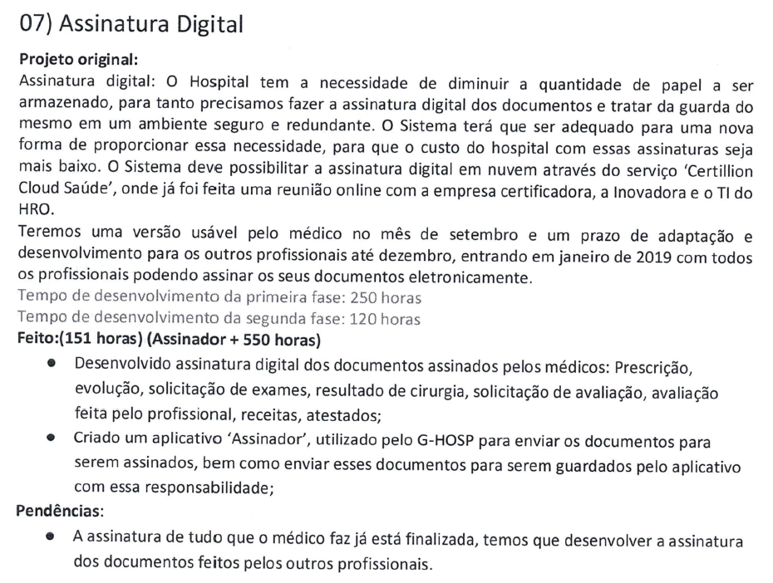
G-Hosp (Sistema atual)
5. Melhorias no módulo de prescrição
Inclusão da opção “agora” para a prescrição de medicamentos.
Alerta para medicamentos com intervalos maiores que 24 horas.
Possibilidade de copiar a última evolução médica para o resumo de alta.
Horas estimadas: 40
6. Fila de Impressão
Redução do número de cliques necessários para impressão de documentos.
Implementação de uma fila onde os documentos podem ser selecionados e impressos de uma vez.
Horas estimadas: 80
7. Assinatura Digital
Implementação da assinatura digital de documentos hospitalares.
Integração com o serviço Certillion Cloud Saúde.
Horas estimadas:
1ª fase: 250
2ª fase: 120
8. Atendimento configurável por Setor
Ajuste para que cada setor tenha fluxos personalizados no sistema.
Horas estimadas: 220
ETC...,
Obs: Pelo menos 23 melhorias foram apontadas para aditivos e contratos em 2018/2019/2020

Slide 8
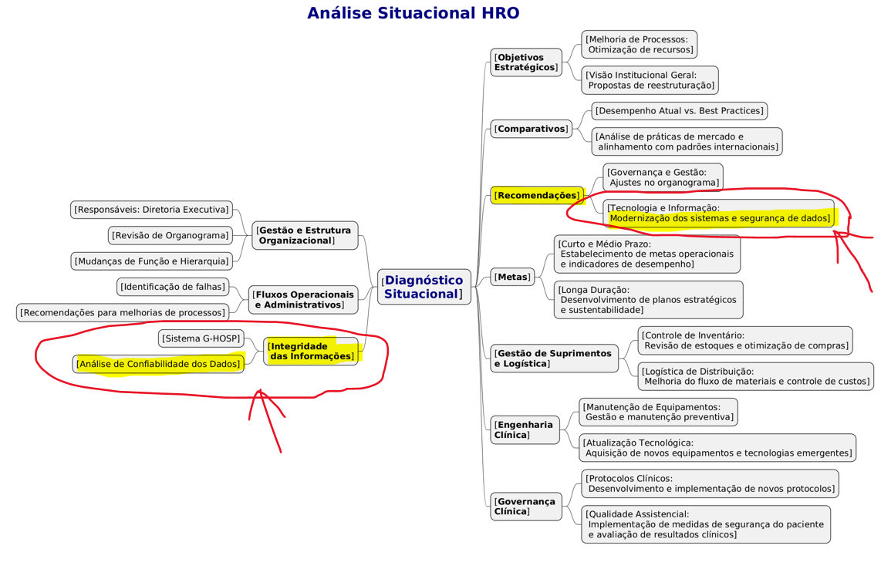

Slide 9
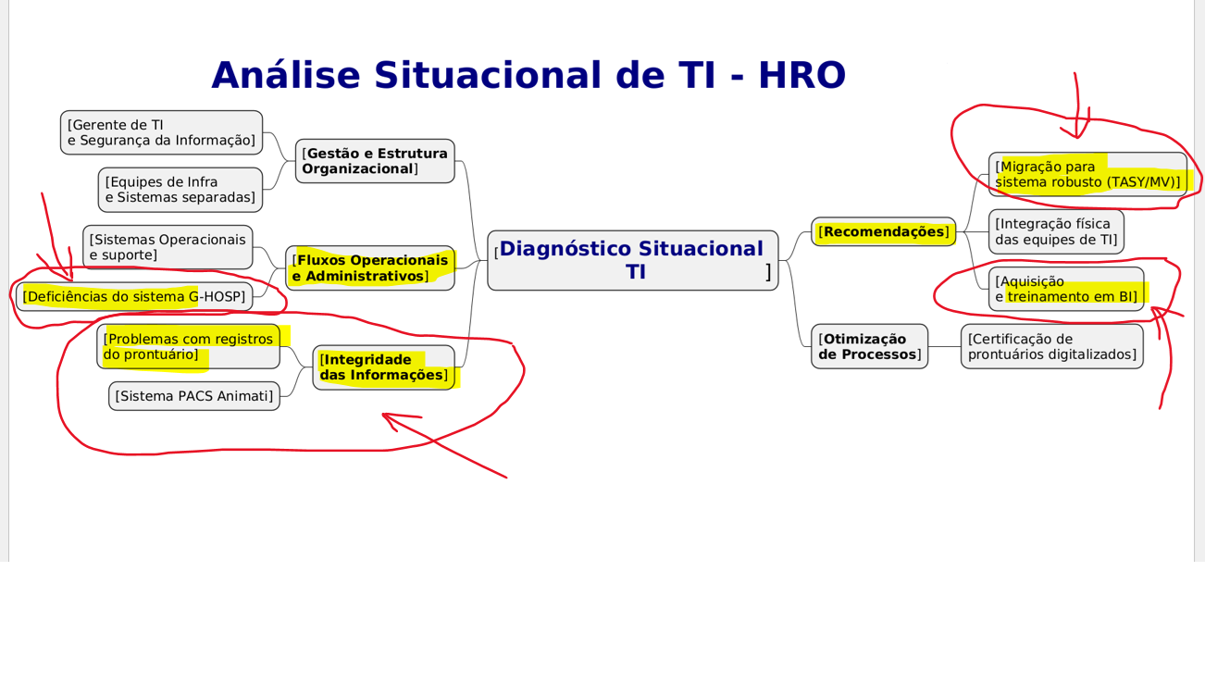

Slide 10
Percepções Críticas – SWOT sobre o Sistema Atual
Alguns processos/áreas não foram implementadas de forma integral;
Lento, algumas funções deveriam estar interligadas;
Não integra todos os módulos (faturamento, patrimônio). Não possui data de fechamento (manutenção/patrimônio);
Não atende todas as declarações acessórias;
Não possui sistema de custos integrado com contabilidade e demais módulos. Não possui um módulo de integração de dados estatísticos. Relatórios não passam confiabilidade;
Problemas com devolução, sistema muito engessado sem dar oportunidades em melhorias, muitos módulos que não são interligados. Gera problemas no reaprazamento, difícil acesso na procura de medicamentos e materiais. Problema em avisar quando a prescrição foi dada saída em outro setor. Grava prescrições sem ter o item no ponto de estoque, excluindo o item automaticamente. Da a mensagem que não foi possível gravar e grava mesmo assim;
Atualizações e acompanhamento da empresa fornecedora junto aos processos do HRO. Dificuldades para entender e como se obter dados de gestão e apresentação destes dados;
Em atualizações retorna erros ou inconsistências que já haviam sido resolvidas, informações de um módulo não entra automático em outro (PR-CG), diversos erros de sistema q influenciam nos processos (ex. devoluções de pctes q não utilizaram, eletrólitos de planos de soros que saem em horários diferentes, dentre outros);

Slide 11
Percepções Críticas – SWOT
Fragilidade nos logins de acessos. Situações q trazem insegurança ao processo;
Exames lançados são de difícil visualização, alguns sem valores anteriores, atualização do status;
Os módulos serem distintos, precisando logar cada um separadamente;
Relatórios personalizados por vezes não tem opção de selecionar exatamente o tipo de informação que precisamos gerar;
Dificuldade de relatório. Dificuldade de gerar indicadores. Ligação com outros processos. Bloqueio de algo que não é autorizado;
Imagem do sistema desgastada durante os anos, falta de interesse em ajudar a melhorar o sistema, falta de acompanhamento da Empresa Fornecedora do Software, Equipe interna STI sem apoio/investimento;
Falta de confiabilidade nas informações;
Erro de estoque, saida duplicada, devolução duplicada, mensagens sem ponto de estoque e que foi gravada, mensagem que não é possivel gravar prescrição e grava;
Custos além dos benefícios para a customização do sistema. Implantação de um sistema padronizado.

Slide 12
Percepções Positivas – SWOT
Funciona em Sistema Operacional Linux, Banco de Dados Freeware, Ambiente Web, Desenvolvido se adequando as necessidades da Instituição;
Prático de fácil entendimento e acesso;
Aceitação de importação via arquivo (layout padrão) para lançamentos contábeis;
Facil entendimento no manuseio;
Sistema compatível com a infraestrutura de rede de dados do HRO;
Relatórios podem ser personalizados;
Sistema didático;
Sistema de fácil entendimento;
Facilidade na busca de prontuários, layout de fácil aprendizado e intuitivo;
Atende as necessidades administrativas;
Maior investimento. Integrar a área de qualidade/processos para oportunizar uma continuidade efetiva do ambiente operacional;
Possibilidade de extrair relatórios em CSV onde não haja deslocamento de colunas nas páginas seguintes da primeira ou na última; - Possibilidade de importar cadastro de contas contábeis no plano de contas já cadastrados, via layout;
Nada;

Slide 13
Percepções Positivas – SWOT
A empresa é da região. Pode incluir pessoal operacional dentro do HRO para acompanhamento e customização;
Atende com ressalvas, planexo, opuspac e noharm em uso na farmácia, no último, os exames não integram;
A integração dos exames na noHarm que não aconteceu;
Atende;
Interligação com sistema CADSUS, SISREG e SES LEITOS.

Slide 14
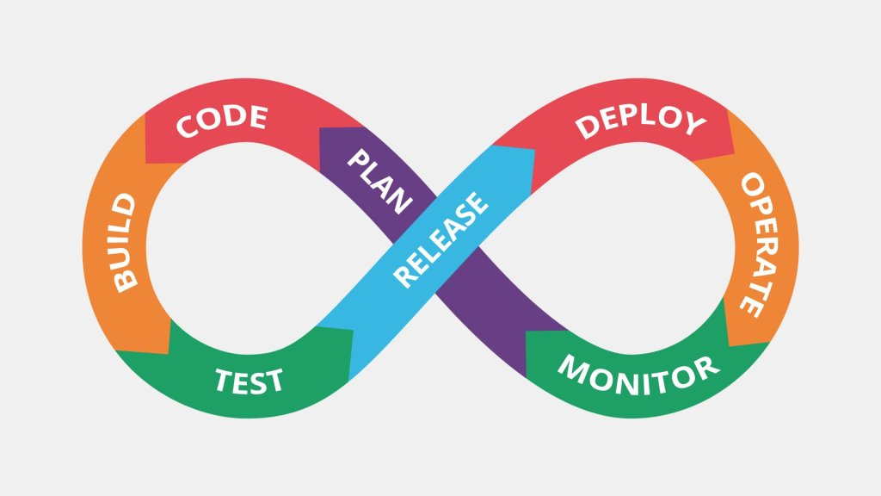
Modelos de Investimentos em Sistemas Hospitalares:
1- Aluguel/Sistema Fechado;
2 - Open Source/Sistema Aberto com transferência de tecnologia.

Slide 15
1 – Aluguel/Sistema Fechado
Sistemas Fechados (Proprietários): O código-fonte tem dono e é inacessível ao usuário. São distribuídos e mantidos por empresas que colocam restrições ao uso, modificação e distribuição. Cobram o pagamento de licenças e possuem suporte técnico exclusivo.
Características:
Customizações são limitadas (tickets controlam filas de atendimentos, custos e prazos).
Há maior controle sobre segurança e conformidade (em sistemas com alto padrão de mercado).

Slide 16
2 - Open Source/Sistema Aberto
Transferência de tecnologia: O Código-fonte é acessível ao usuário que fica dono do sistema. Usa a forma colaborativa. As comunidades de desenvolvedores e/ou organizações promovem a filosofia do código aberto.
Características:
Código-fonte disponível: Pode ser personalizado conforme as demandas dos processos.
Não há licenciamentos: Não existem restrições ou pagamentos pelo código fonte e pelo uso do sistema.
Colaboração e desenvolvimento comunitário: Promove inovações rápidas e soluções robustas.
Transparência e segurança: Vulnerabilidades são identificadas e corrigidas e tem resposta rápida a ameaças de segurança.
Baixo ou nenhum custo: o uso é gratuito, mas o desenvolvimento é pagos em salários, ou contratos quando terceirizados.
Integração e interoperabilidade: São projetados para integrar com outros sistemas, com uso de padrões e Interfaces de Programas de Aplicação - APIs amplamente aceitas por outros sistemas.

Slide 17
Sistema Fechado/
Aluguel
Código Proprietário

Slide 18
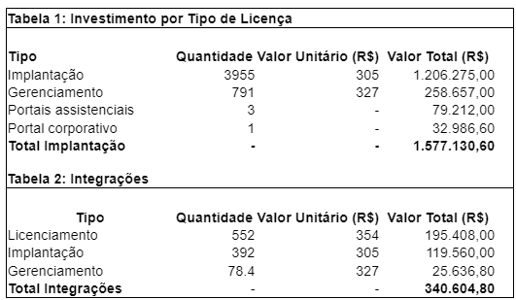
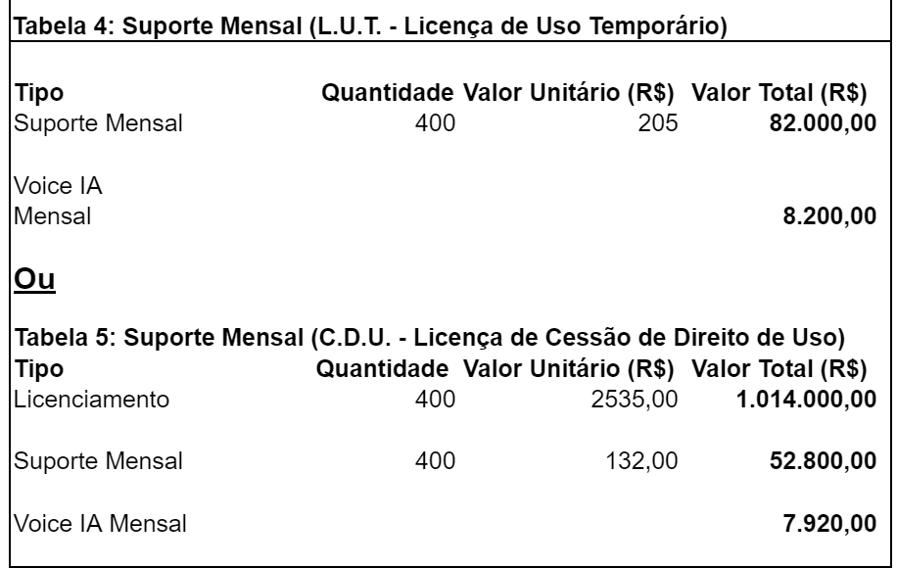
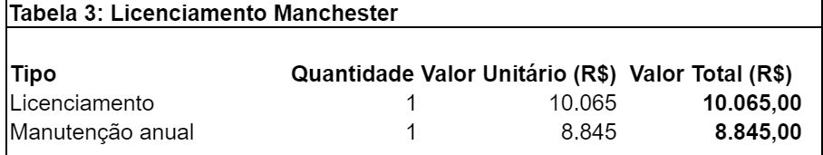
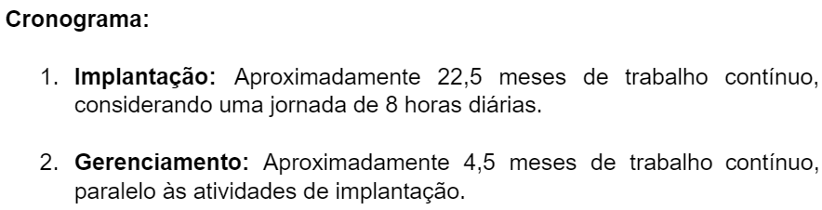
1 - Tasy
O Tasy é um sistema Enterprise Resource Planning (ERP), de propriedade da empresa Holandesa Philips, focado no apoio a gestão de Instituições de Saúde, Hospitais, Clínicas, Laboratórios, Centros de Imagem e Operadoras de Saúde.
Em 2 anos R$ 2.952.000,00 (Licença)
Em 2 anos R$ 1.900.800,00 (Licença)

Slide 19
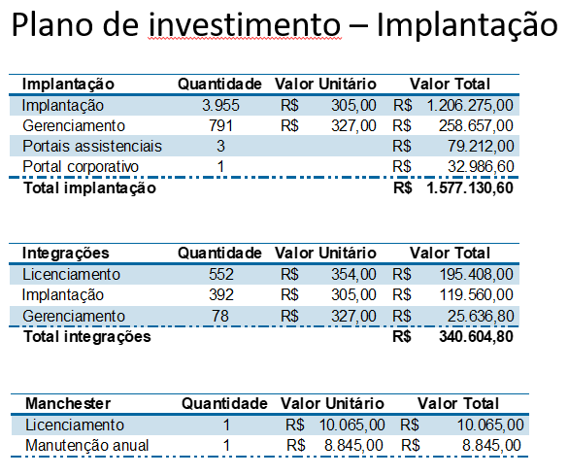
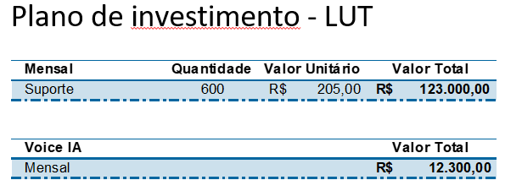
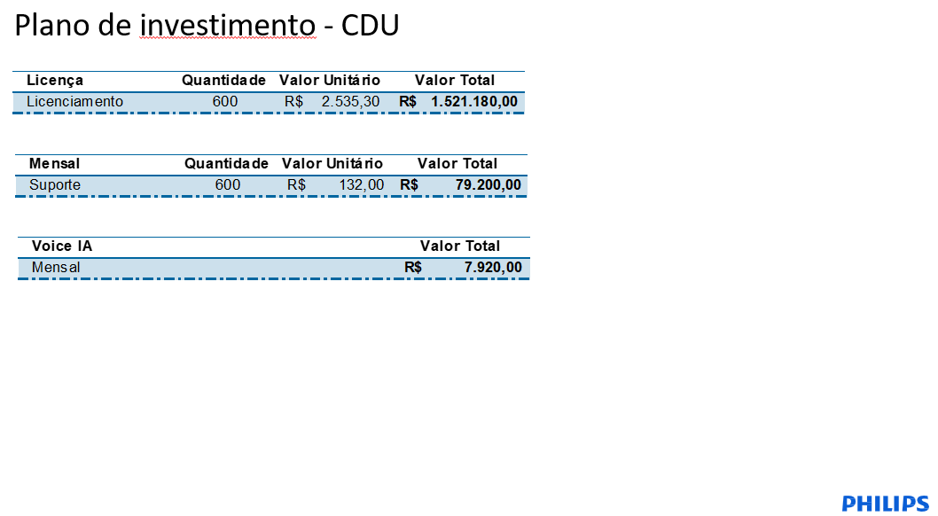
1 – Tasy (Proposta/GitHub)

Slide 20
Software: Valores, Parcelamentos e Prazos
 | TASY
Descrição | Valor
Tempo de Implantação e valor: | 22,5 meses (1 ano, 10 meses e 15 dias) e 4,5 meses (4 meses e 15 dias - gerenciamento/paralelo). R$ 1.917.735,40
Mensalidade da Implantação: | A combinar.
Valor acumulado de implantação, mais licenças: | R$ 1.917.735,40 (L.U.T) ou R$ 1.917.735,40 + R$ 1.521.180,00 (licença C.D.U)= R$ 3.438.915,40 (C.D.U)
Valor da manutenção mês: | R$ 123.000,00 (L.U.T) ou R$ 79.200,00 (C.D.U)
Valor total da manutenção a cada ano: | R$ 1.476.000 ,00 (L.U.T) Ou R$ 950.400,00 (C.D.U)
Valor acumulado em manutenção, “pós implantação”, a cada 2 anos: | R$ 2.952.000,00 (L.U.T) ou R$ 1.900.800,00 (C.D.U
LUT (Licença de Uso Temporário):
Licença limitada (mínimo de 48 meses), reajustada anualmente.
CDU (Cessão de Direito de Uso): Licença vitalícia do software, sem prazo determinado. O cliente adquire o direito de uso permanente.
Diferença: O CDU é definitivo, enquanto o LUT é temporário e requer renovação periódica (48 meses).
Qual é a tese para representação de valor a cada 2 Anos? O que representa?

Slide 21
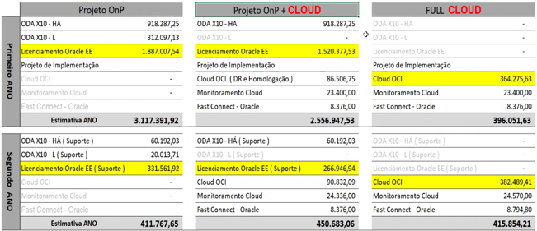
Tasy/Oracle – Cloud Computing

Slide 22
Nuvem: Valores e Condições Comerciais (Infraestrutura Computacional)
 | TASY Oracle – Datacenter/Cloud Computing
Descrição | OnP | OnP+Cloud | Full Cloud
Implantação e demais: | R$ 3.117.391,92 (1º ano) R$ 411.767,64 (2º ano) | R$ 2.556.947,53 (1º ano) R$ 450.683,04 (2º ano) | R$ 396.051,63 (1º ano) R$ 415.854,21 (2º ano)
Mensalidade da Infraestrutura: | R$ 259.782,66 (1º ano) R$ 34.313,97 (2º ano) | R$ 213.078,96 (1º ano) R$ 37.556,92 (2º ano) | R$ 33.004,30 (1º ano) R$ 34.654,52 (2º ano)
Mensalidade Serviços Gerenciados: | R$ 0,00 | R$ 0,00 | R$ 0,00
Mensalidade Total: | R$ 259.782,66 (1º ano) R$ 34.313,97 (2º ano) | R$ 213.078,96 (1º ano) R$ 37.556,92 (2º ano) | R$ 33.004,30 (1º ano) R$ 34.654,52 (2º ano)
Valores acumulados em 24 meses/ 2 anos | R$ 3.529.159,56 | R$ 3.007.630,57 | R$ 811.905,84
Valores acumulados em 60 meses/ 5 anos: | R$ 4.352.694,84 | R$ 3.908.996,65 | R$ 1.643.614,26

Slide 23
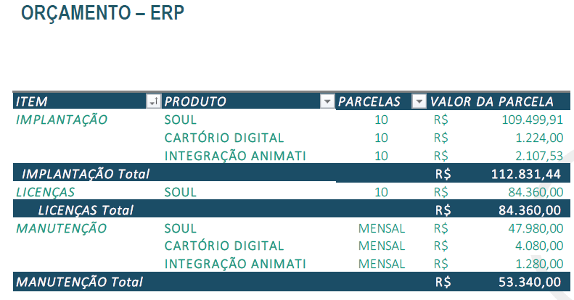
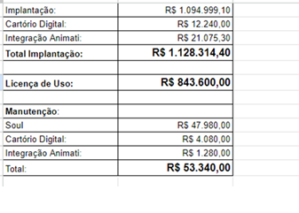
2 - MV
A cada 2 Anos R$ 1.280.160,00

Slide 24
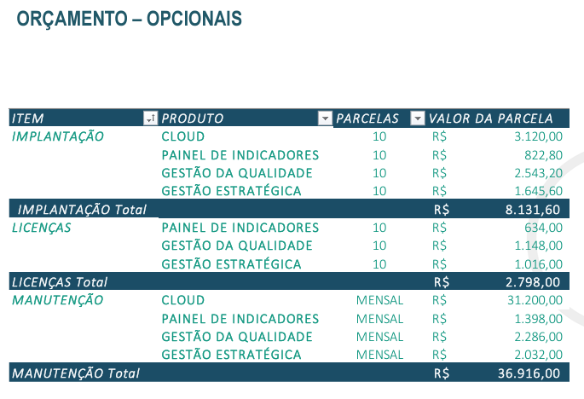
MV
Obs: Não apresenta licença e manutenção do sistema de gerenciamento de banco de dados.

Slide 25
Software: Valores, Parcelamentos e Prazos MV
Descrição | Valor
Tempo de Implantação e valor: | 10 meses R$ 1.128.314,40
Mensalidade da Implantação: | R$ 197.191,44
Valor acumulado de implantação, mais licenças: | R$ 1.128.314,40 + R$ 843,600,00 (licença) = R$ 1.971.914,40
Valor da manutenção mês: | R$ 53.340,00
Valor total da manutenção a cada ano: | R$ 640.080,00
Valor acumulado em manutenção, “pós implantação”, a cada 2 anos: | R$ 1.280.160,00

Slide 26
Nuvem: Valores e Condições Comerciais (Infraestrutura Computacional)
Servidor e Banco de Dados | MV
Descrição | Valor
Implantação e demais: | Não informado
Mensalidade da Infraestrutura: | Não informado
Mensalidade Serviços Gerenciados: | Não informado
Mensalidade Total:
Valores acumulados em 24 meses2 anos
Valores acumulados em 60 meses/ 5 anos:

Slide 27
Sistema Aberto/
Transferência de Tecnologia Código Open Source

Slide 28
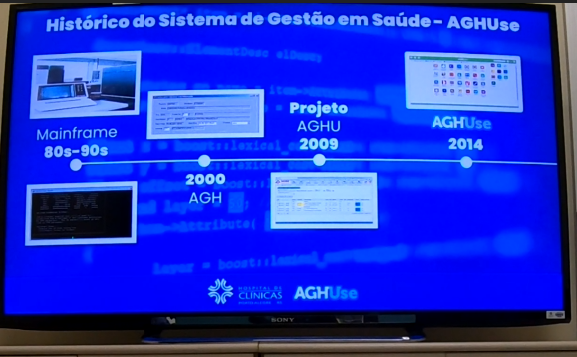
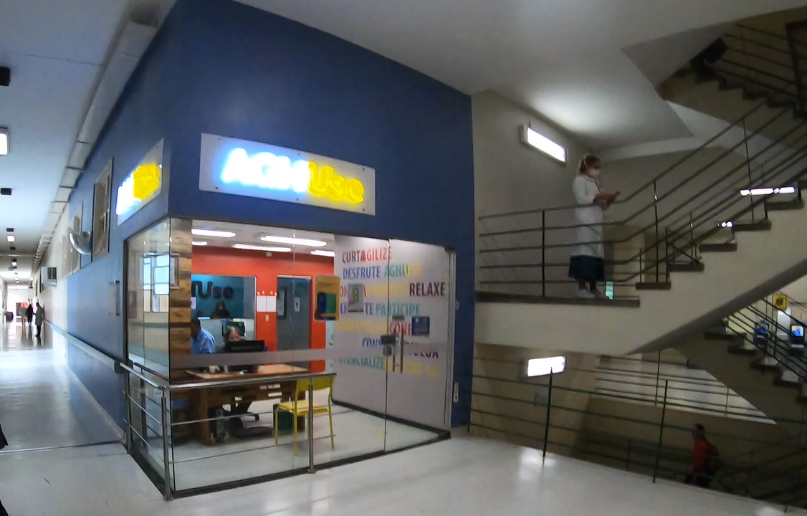
SES/SC CIASC AGHUse
HUF’s
Mainframe (80s-90s)
AGH (2000)
Projeto AGHU (2009)
AGHUse (2014)
INclusão deNovos
Módulos
e
atualizações

Slide 29
Mais de 80 Hospitais e Membros da Comunidade de Desenvolvimento AGHUse
Ex:
Hospital de Clínicas de Porto Alegre (HCPA)
Exército Brasileiro (EB)
Força Aérea Brasileira (FAB)
Marinha do Brasil (MB)
Universidade Estadual de Campinas (UNICAMP)
Universidade Federal do Rio de Janeiro (UFRJ)
Universidade Federal do Rio Grande do Sul (UFRGS)
Secretaria de Saúde do Estado da Bahia (SESAB)
Secretaria de Estado de Saúde de Mato Grosso (SES-MT)
Iniciando Unimed Central de Servicos-RS, Rondônia, Ceará, …

Slide 30
Notícias
Postado em 8 de julho de 2024 por Edimilson Montalti - Resumo: O Hospital de Clínicas (HC) da Unicamp recebeu assessora de gabinete da área de Saúde Digital da Secretaria Estadual de Saúde (SES) de São Paulo, acompanhada de uma equipe de assessores técnicos e representantes de outros sete hospitais do Estado de São Paulo para conhecer as funcionalidades do AGHUse.
https://hc.unicamp.br/newsite_noticia_643_hc-apresenta-aghuse-para-representante-da-secretaria-de-estado-da-saude/
27 de setembro, 2024 - Resumo: A Unimed Central de Serviços e a Unimed Federação do Estado de Santa Catarina estiveram visitando o Hospital de Clínicas de Porto Alegre (HCPA), no dia 25 de setembro, para conhecer a o sistema Aplicativos para Gestão dos Hospitais Universitários (AGHUse).
https://www.unimed.coop.br/site/web/centralrs/-/unimed-central-e-unimed-santa-catarina-visitam-hospital-de-cl%C3%ADnicas-para-conhecer-o-sistema-aghuse
Outras:
https://www.gov.br/ebserh/pt-br/governanca/plataformas-e-tecnologias/aghu
https://www.hcpa.edu.br/3792-hcpa-e-reconhecido-por-parceria-com-a-unimed-porto-alegre
https://www.unimed.coop.br/site/web/centralrs/-/unimeds-visitam-unicamp-para-conhecer-o-funcionamento-do-sistema-hospitalar-aghuse
https://www.unimed.coop.br/site/web/centralrs/-/unimed-central-e-unimed-nordeste-rs-conhecem-o-aghuse-do-hospital-de-cl%C3%ADnicas-1
https://www.hcpa.edu.br/3546-representantes-da-unimed-nordeste-e-unimed-central-de-servicos-rs-conhecem-o-aghuse

Slide 31
AGHUse Sistema de Saúde do HCPA
• Software para gestão hospitalar, utilizado por grandes instituições no Brasil.
• Módulos assistenciais: Prontuário, Internação, Cirurgias, Exames, Emergência, etc.
• Módulos administrativos: Faturamento, Custos, Compras, Estoque, Manutenção.
• Interoperabilidade com quaisquer sistemas de gestão, imagens, automação e certificação digital.

Slide 32
Proposta da credenciada pelo HCPA/POA, implantadora : SONDA Valores, Prazos e Condições:
• Implantação: 18 meses.
• Atendimento remoto e presencial conforme necessidade.
• Implantação do Sistema AGHUse em 2 hospitais e mais uma clínica de especialidades da ALVF.
• Prestação de serviços remotos para configuração, treinamento e operação assistida.
• Garantia de ambiente seguro, funcional e eficiente
para a ALVF.

Slide 33
Proposta de Atividades e Serviços e Profissionais:
• Workshop de instalação e configuração do sistema.
• Treinamento para equipe técnica da ALVF.
• Consultoria técnica e suporte remoto.
• Configuração dos ambientes de Teste, Homologação e Produção.
• Operação assistida durante o período de implantação.
• Equipe técnica especializada composta por Gerentes, Arquitetos, Desenvolvedores
e Consultores.
• Compromisso com segurança da informação e compliance.
• Obrigações da ALVF incluem disponibilização de infraestrutura e
ambiente de testes.
• Termos de confidencialidade e não contratação de profissionais SONDA por 1 ano.

Slide 34
Modelo de Arquitetura do Sistema:
Arquitetura Modular e Flexível: permite que diferentes módulos sejam implementados conforme demandas específicas de cada instituição de saúde. Facilita a personalização e a escalabilidade do sistema.
Estrutura Cliente-Servidor: Os dados são processados no servidor central e acessados pelos clientes (usuários) através de interfaces web (navegador Internet) ou computador desktop.
Interoperabilidade: Projetoado para a integração eficiente entre os componentes assistenciais e administrativos, compreendendo o uso de API´s.

Slide 35
Tecnologias no Sistema:
Linguagem de Programação: Java incluíndo robustez e portabilidade.
Frameworks e Bibliotecas: Spring para aplicações corporativas.
Banco de Dados: ORACLE, ou PostgreSQL, com SQL.
Servidores de Aplicação: JBoss Wildfly, para ambiente de execução.
Contêineres e Orquestração: Na Unicamp, o AGHUse utiliza contêineres com o Amazon Elastic Container Service (ECS) com AWS Fargate, para escalabilidade e gerenciamento simplificado.

Slide 36
Dados e Integração
Integração com Sistemas Externos: Garante a interoperabilidade com API´s para ambientes hospitalares complexos.
Fluxo de Dados Contínuo: Permite que informações alimentem processos administrativos, como faturamento e controle de estoque, de forma automática.
Interação com Bases de Dados Corporativas: Interage com bases corporativas e verifica a elegibilidade de beneficiários de planos de saúde.
Padrões de Interoperabilidade: Adota HL7 e FHIR, para comunicação eficiente com sistemas de informação em saúde.
Segurança e Conformidade: Implementa mecanismos de confidencialidade, integridade e disponibilidade dos dados, atendendo às regulamentações vigentes.

Slide 37
Software: Valores, Parcelamentos e Prazos (Sonda/ AGHUse)
Sonda | AGHUse
Descrição | Valor
Tempo de Implantação e valor: | 18 meses (1 ano e meio). (Implantação e transferência de tecnologia) R$ 5.750.019,29
Mensalidade da Implantação: | R$ 319.445,52
Valor manutenção Total Ano: | Sistema aberto não tem valor de manutenção.
Valor da manutenção mês: | Sistema aberto não tem valor de manutenção.
Total de Investimento de manutenção a cada 2 anos: | Sistema aberto não tem valor de manutenção.
• Pagamento mensal com prazo de 30 dias após emissão da fatura.
• Reajuste anual pelo IPCA e ajustes contratuais conforme legislação vigente.

Slide 38
Nuvem: Valores e Condições Comerciais (Sonda Cloud Computing – Infraestrutura Computacional)
Descrição | Valor
Implantação e demais: | R$ 28.087,08
Mensalidade da Infraestrutura: | R$ 19.654,04
Mensalidade Serviços Gerenciados: | R$ 5.473,68
Mensalidade Total: | R$ 25.127,72
Valores acumulados em 24 meses/ 2 anos | R$ 631.152,36
Valores acumulados em 60 meses/ 5 anos: | R$ 1.535.750,28
- Reajuste anual pelo IPCA

Slide 39
Transferência de Tecnologia

Slide 40
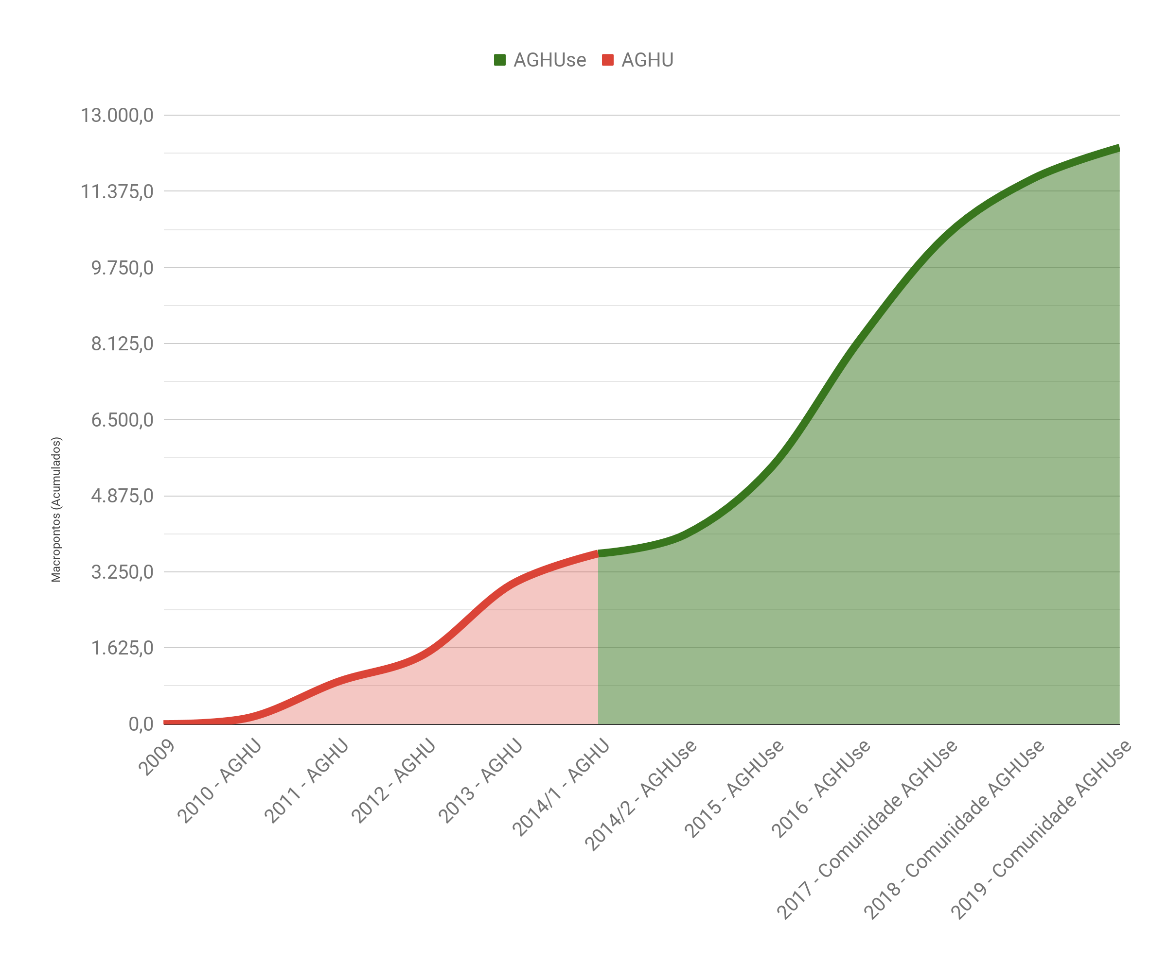
Transferência e Evolução em Macropontos do AGHUse
- Valor de 1 macroponto:
1 macroponto=10 PF×(R$300,00/1 PF)=R$ 3.000,00
- Valor de 11.000 macropontos:
11.000 macropontos=11.000×R$3.000,00=R$33.000.000,00
Com base na estimativa apresentada, o valor de 11.000 macropontos corresponde a R$ 33.000.000,00 (trinta e três milhões de reais).
ALVF – Associação Hospitalar Lenoir Vargas Ferreira

Slide 41
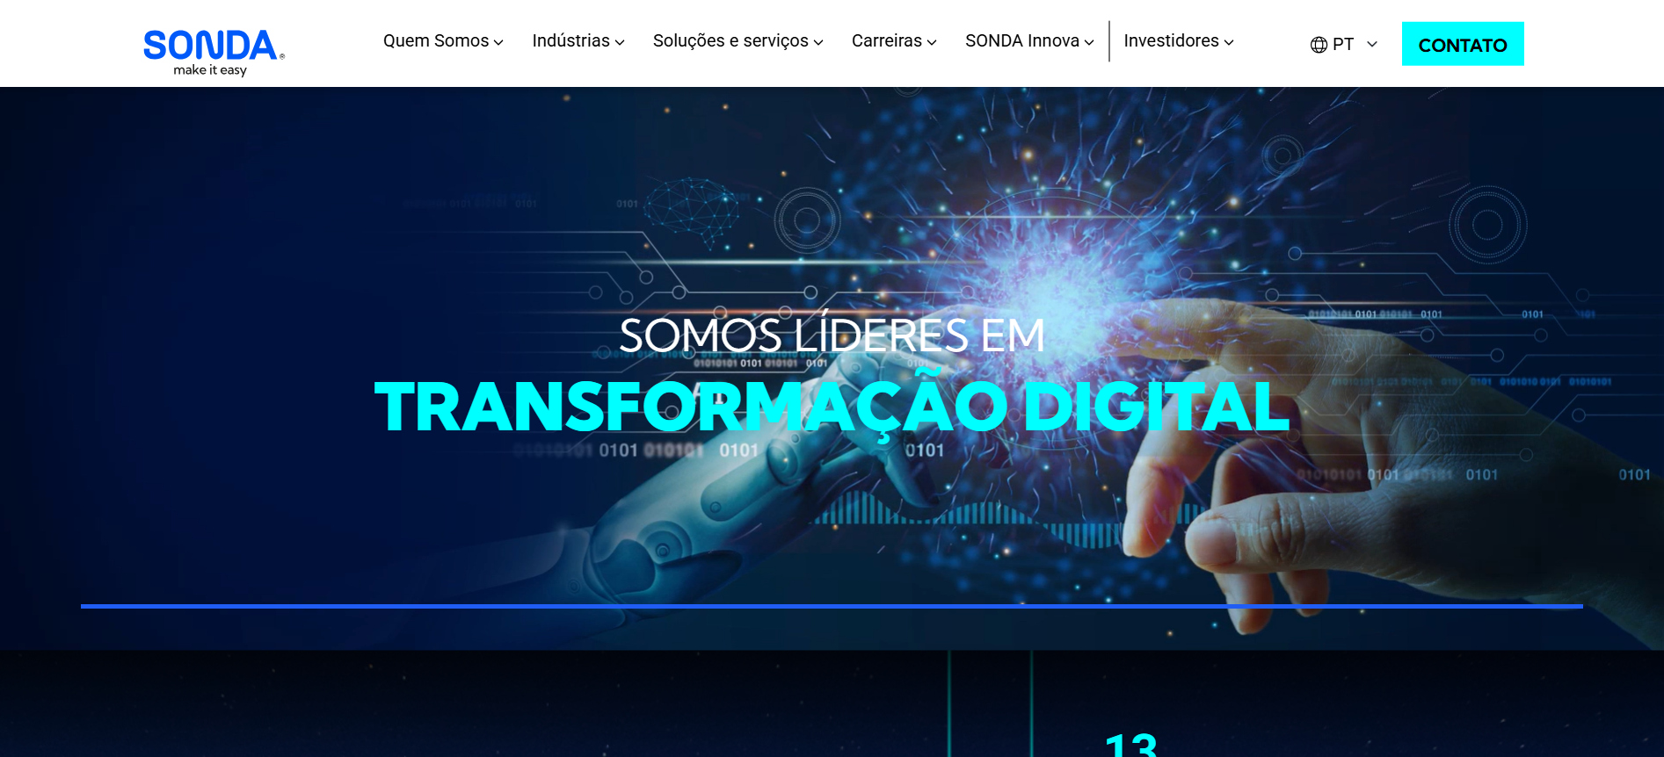
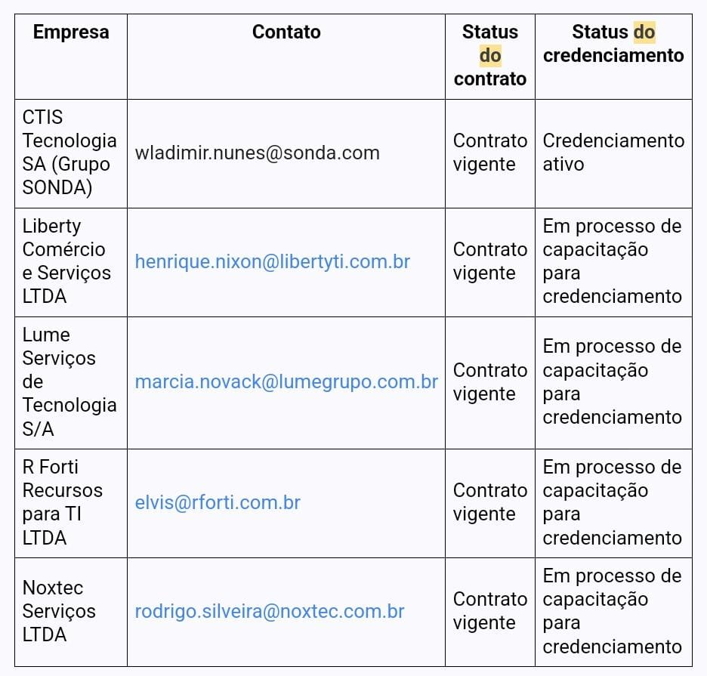
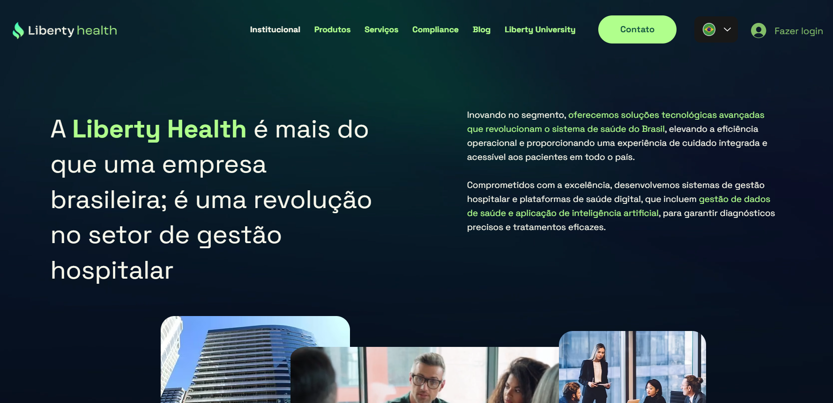

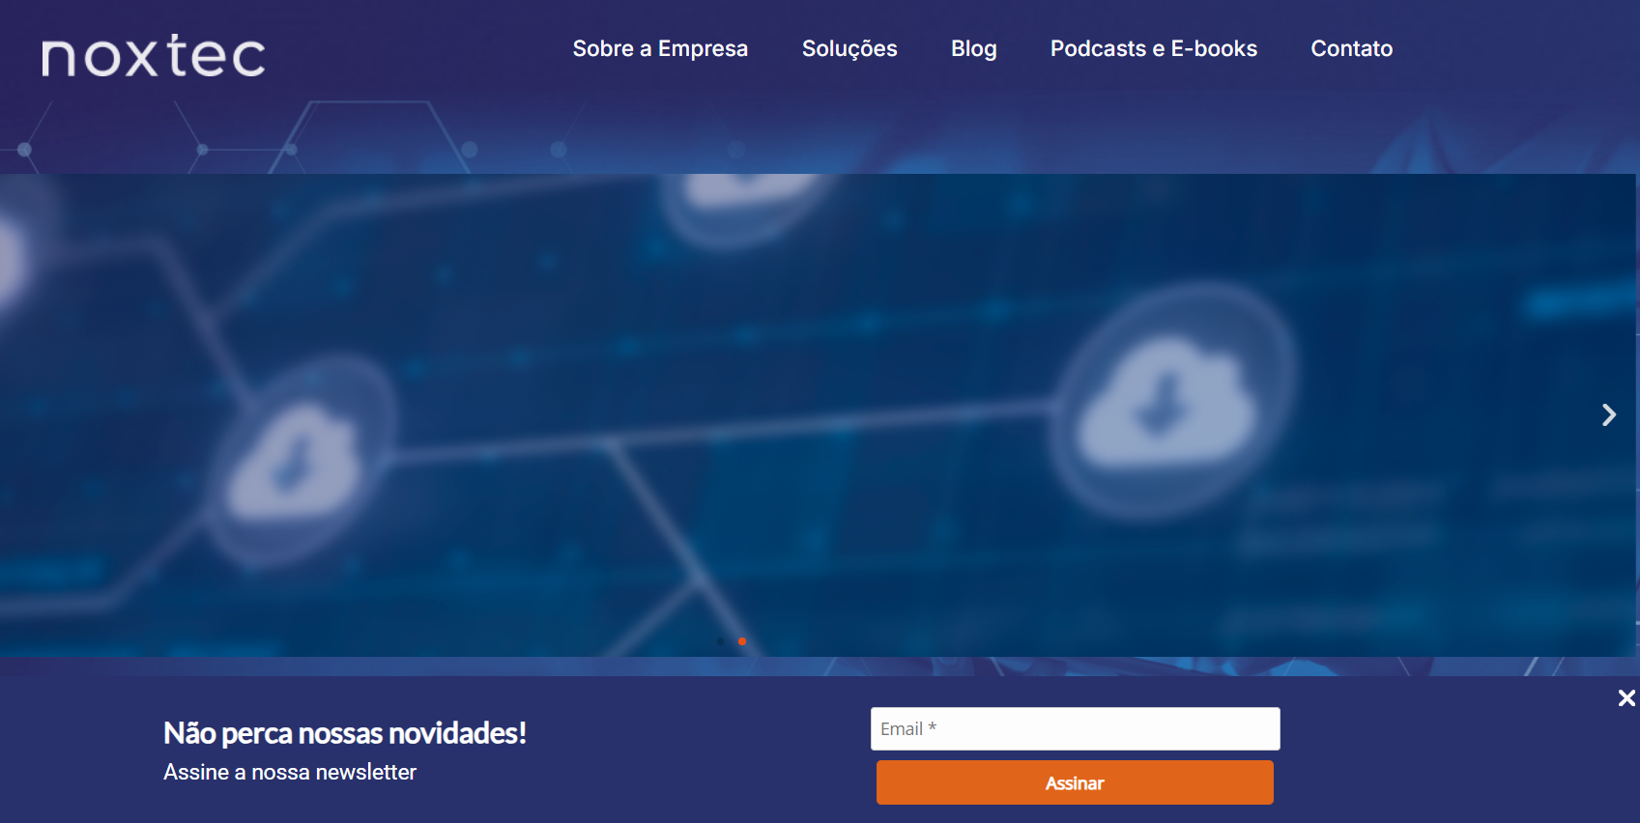
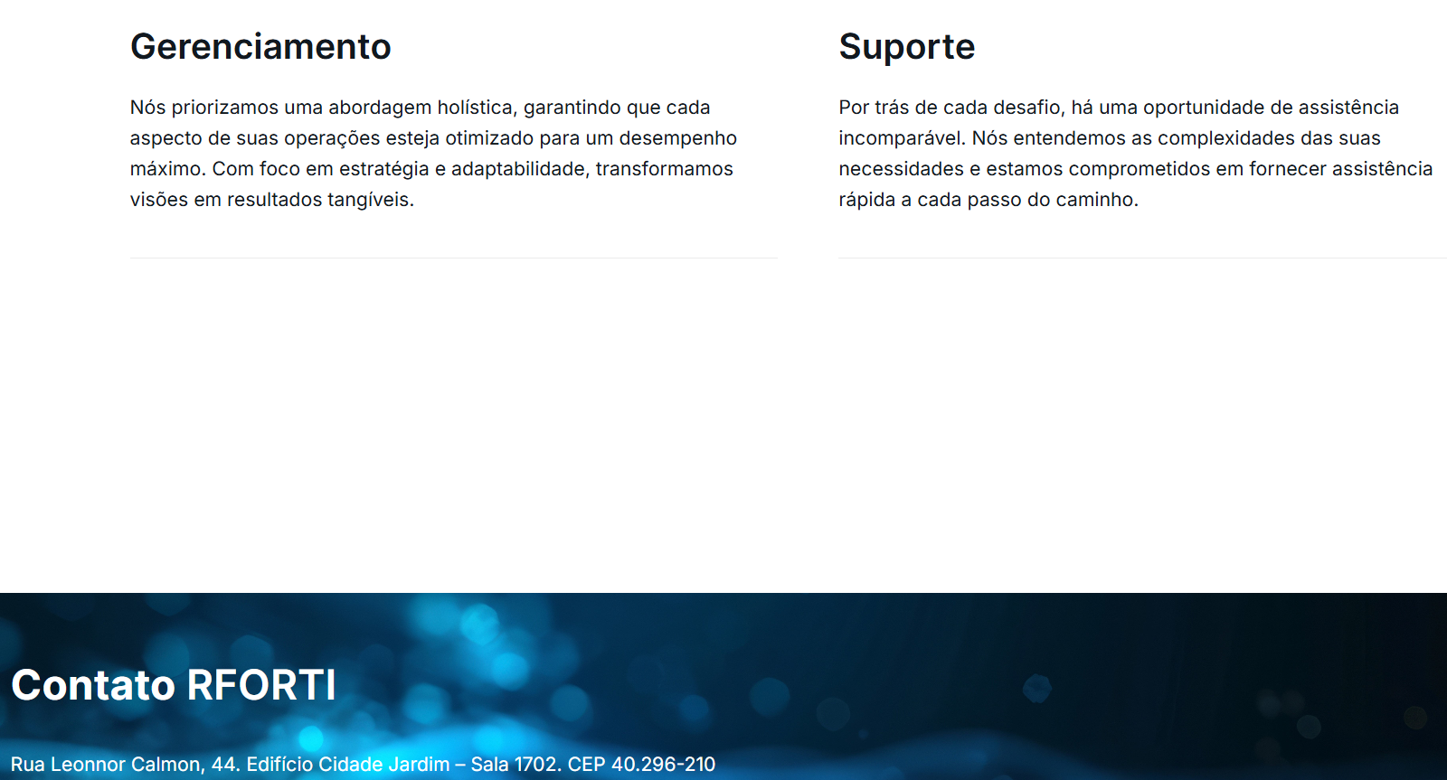
Credenciamento na Implantação e
Suporte ao AGHUse

Slide 42
Comparativo de Investimentos Software Front Office e Nuvem

Slide 43
Software Front Office
 | TASY LUT (Licença de Uso Temporário CDU (Cessão de Direito de Uso) | MV | AGHUse/Sonda
Descrição | Valor | Valor | Valor
Tempo de Implantação e valor: | 22,5 meses (1 ano, 10 meses e 15 dias) e 4,5 meses (4 meses e 15 dias - gerenciamento/paralelo). R$ 1.917.735,40 | 10 meses R$ 1.128.314,40 | 18 meses (1 ano e meio) (Implantação e transferência de tecnologia) R$ 5.750.019,29
Mensalidade da Implantação: | A combinar. | R$ 197.191,44 | R$ 319.445,52
Valor acumulado de implantação, mais licenças: | R$ 1.917.735,40 (L.U.T) ou R$ 1.917.735,40 + R$ 1.521.180,00 (licença C.D.U)= R$ 3.438.915,40 (C.D.U) | R$ 1.128.314,40 + R$ 843,600,00 (licença) = R$ 1.971.914,40 | R$ 5.750.019,29
Valor da manutenção mês: | R$ 123.000,00 (L.U.T) ou R$ 79.200,00 (C.D.U) | R$ 53.340,00 | Salários/mês 1x20.000,00, 6x5.000,00, 1x3.000,00
Valor total da manutenção a cada ano: | R$ 1.476.000 ,00 (L.U.T) Ou R$ 950.400,00 (C.D.U) | R$ 640.080,00 | Salários/ano
Valor acumulado em manutenção, “pós implantação”, a cada 2 anos: | R$ 2.952.000,00 (L.U.T) ou R$ 1.900.800,00 (C.D.U) | R$ 1.280.160,00 | Salários/2 anos

Slide 44
Nuvem
 | TASY/Oracle |  |  | MV | AGHUse/Sonda
Descrição | OnP | OnP+Cloud | Full Cloud Tasy/Oracle | Não Informado | Full Cloud Sonda
Implantação e demais: | R$ 3.117.391,92 (1º ano) R$ 411.767,64 (2º ano) | R$ 2.556.947,53 (1º ano) R$ 450.683,04 (2º ano) | R$ 396.051,63 (1º ano) R$ 415.854,21 (2º ano) |  | R$ 28.087,08
Mensalidade da Infraestrutura: | R$ 259.782,66 (1º ano) R$ 34.313,97 (2º ano) | R$ 213.078,96 (1º ano) R$ 37.556,92 (2º ano) | R$ 33.004,30 (1º ano) R$ 34.654,52 (2º ano) |  | R$ 19.654,04
Mensalidade Serviços Gerenciados: | R$ 0,00 | R$ 0,00 | R$ 0,00 |  | R$ 5.473,68
Mensalidade Total: | R$ 259.782,66 (1º ano) R$ 34.313,97 (2º ano) | R$ 213.078,96 (1º ano) R$ 37.556,92 (2º ano) | R$ 33.004,30 (1º ano) R$ 34.654,52 (2º ano) |  | R$ 25.127,72
Valores acumulados em 24 meses/ 2 anos | R$ 3.529.159,56 | R$ 3.007.630,57 | R$ 811.905,84 |  | Nuvem: R$ 603.065,28 + R$ 28.087,08 = R$ 631.152,36
Valores acumulados em 60 meses/ 5 anos: | R$ 4.352.694,84 | R$ 3.908.996,65 | R$ 2.059.468,47 |  | Nuvem: R$ 301.532,64x5 + R$ 28.087,08 = R$ 1.535.750,28

Slide 45
Investimentos: Software e Nuvem (Software + Nuvem(Cloud) + Servidores + Bancos de Dados)
Front Office (FO ) e Cloud Computing | TASY LUT (Licença de Uso Temporário CDU (Cessão de Direito de Uso) | MV N.I. = Não Informado | AGHUse/Sonda
Tempo de Implantação e valor: | 22,5 meses (1 ano, 10 meses e 15 dias) e 4,5 meses (4 meses e 15 dias -gerenciamento/ paralelo). R$ 1.917.735,40 | 10 meses R$ 1.128.314,40 | 18 meses (1 ano e meio) (Implantação e transferência de tecnologia) R$ 5.750.019,29 + Nuvem: R$ 28.087,08 = R$ 5.778.106,37
Mensalidade da Implantação: | A combinar FO + Nuvem: R$ 33.004,30 (1º ano) R$ 34.654,52 (2º ano) | Nuvem: N.I. + R$ 197.191,44 | Nuvem: 25.127,72 + R$ 319.445,52 = R$ 344.573,24
Valor acumulado de implantação, mais licenças no primeiro Ano: | R$ 1.917.735,40 + Nuvem: R$ 396.051,63 (1º ano) = R$ 2.313.787,03 (LUT) ou R$ 1.917.735,40 + R$ 1.521.180,00 (licença CDU) + Nuvem: R$ 396.051,63 (1º ano) = R$ 3.834.967,00 (CDU) | Nuvem: N.I. + R$ 1.128.314,40 + R$ 843,600,00 (licença) = R$ 1.971.914,40 | Nuvem: R$ 28.087,08 + Nuvem: R$ 301.532,64 + R$ 5.750.019,29 = R$ 6.079.639,01
Valor da manutenção mês: | R$ 123.000,00 (LUT) + Nuvem: R$ 33.004,30 (1º ano) = R$ 156.004,30 ou R$ 79.200,00 (CDU) + Nuvem: R$ 33.004,30 (1º ano) = R$ 112.204,30 | Nuvem: N.I. + R$ 53.340,00 | Nuvem: R$ 25.127,72 + Salários/mês 1x20.000,00, 6x5.000,00, 1x3.000,00
Valor acumulado em manutenção, “pós implantação”, 1º Ano: | R$ 1.476.000 ,00 (LUT) + Nuvem: R$ 396.051,63 (1º ano) = R$ 1.872.051,63 Ou R$ 950.400,00 (CDU) + Nuvem: R$ 396.051,63 (1º ano) = R$ 1.346.451,63 | Nuvem: N.I. + R$ 640.080,00 | Nuvem: R$ 301.532,64+ Salários/mês
Valor acumulado em manutenção, “pós implantação”, cada 2 Anos: | R$ 2.952.000,00 (LUT) + Nuvem: R$ 396.051,63 (1º ano) + Nuvem: R$ 415.854,24 (2º ano) = R$ 3.763.905,87 ou R$ 1.900.800,00 (CDU) + Nuvem: R$ 396.051,63 (1º ano) + Nuvem: R$ 415.854,24 (2º ano) = R$ 2.712.705,87 | Nuvem: N.I. + R$ 1.280.160,00 | Nuvem: R$ 603.065,28 + Salários/mês
ALVF – Associação Hospitalar Lenoir Vargas Ferreira

Slide 46
Investimento Acumulado Ano: Software Front Office e Nuvem (Licenças de Software, Nuvem(Cloud), Servidores, Banco de Dados, e/ou Salários – 02/2025)
Front Office (FO ) e Cloud Computing | TASY Obs: CDU (Cessão de Direito de Uso) | MV Obs: Usando o Valor da nuvem Oracle/Tasy/ Ano | AGHUse/Sonda Obs: Salários: 20.000,00 + 6 × 5.000,00 + 3.000,00 = 53.000,00
Total no 1º ano: | R$ 2.940.023,88 (1.022.792,28 + 396.051,60 + 1.521.180,00) (valor mês: 245.001,99) | R$ 2.367.966,03 (1.971.914,40 + 396.051,63) (valor mês: 197.330,50) | R$ 4.215.965,96 (319.445,52 × 12 + 28.087,08 + 25.127,72 × 12 + 20.000,00 + 6 × 5.000,00 + 3.000,00) (valor mês: 351.330,49)
Total no 2º ano: | R$ 4.369.621,28 (2.940.023,88+ 894943,19+415.854,21+1,5*79200,00) (+ 1.429.597,40) | R$ 3.423.900,24 (2.367.966,03 + 53.340,00 * 12 + 415.854,21) (+ 1.055.934,21) | R$ 6.487.171,72 (4.215.965,96+319.445,52*6+25.127,72 × 12 + 20.000,00 + 6 × 5.000,00 + 3.000,00) (+ 2.271.205,76)
Total no 3º ano: | R$ 5.735.875,49 (4.369.621,28 +415.854,21 + 950.400 (79.200,00 * 12)) (+ 1.366.254,21) | R$ 4.479.834,45 (3.423.900,24 + 53.340,00 * 12 + 415.854,21) (+ 1.055.934,21) | R$ 6.841.704,36 (6.487.171,72 + 25.127,72 × 12 + 20.000,00 + 6 × 5.000,00 + 3.000,00) (+ 354.532,64)
Total no 4º ano: | R$ 7.102.129,70 (5.735.875,49 +415.854,21 + 950.400 (79.200,00 * 12)) (+ 1.366.254,21) | R$ 5.535.768,66 (4.479.834,45 + 53.340,00 * 12 + 415.854,21) (+ 1.055.934,21) | R$ 7.196.237,00 (6.841.704,36+ 25.127,72 × 12 + 20.000,00 + 6 × 5.000,00 + 3.000,00) (+ 354.532,64)
Total no 5º ano: | R$ 8.468.383,91 (7.102.129,70 +415.854,21 + 950.400 ) (+ 1.366.254,21) | R$ 6.591.702,87 (5.535.768,66 + 53.340,00 * 12 + 415.854,21) (+ 1.055.934,21) | R$ 7.550.769,64 (7.196.237,00 + 25.127,72 × 12 + 20.000,00 + 6 × 5.000,00 + 3.000,00) (+ 354.532,64)
Total no 10º ano: | R$ 15.299.654,96 (acumulado de 1.366.254,21 a cada ano) (+ 6.831.271,05) | R$ 11.871.373,92 (acumulado de 1.055.934,21 a cada ano) (+ 5.279.671,05) | R$ 9.323.432,84 (acumulado de 354.532.64 a cada ano) (+ 1.772.663,20)
Total no 15º ano: | R$ 22.130.926,01 (acumulado de 1.366.254,21 a cada ano) (+ 6.831.271,05) | R$ 17.151.044,97 (acumulado de 1.055.934,21 a cada ano) (+ 5.279.671,05) | R$ 11.096.096,04 (acumulado de 354.532.64 a cada ano) (+ 1.772.663,20)
Observações: | Investimentos de Implantação e operação no HRO. | Investimentos de Implantação e operação no HRO. | Investimentos de Implantação e operação no HRO, HNSS e Clínica de Especialidades Médicas. Investimentos em Transferência de tecnologia para o desenvolvimento, manutenção e ajustes no software Open Source AGHUse. Com retorno de investimentos, no tempo, em receita da prestação de serviços na implantação e operação em outros Hospitais e Clínicas.
ALVF – Associação Hospitalar Lenoir Vargas Ferreira
ALVF – Associação Hospitalar Lenoir Vargas Ferreira

Slide 47
Software Back Office Hospitalar Interoperabilidade entre Sistemas
ALVF – Associação Hospitalar Lenoir Vargas Ferreira

Slide 48
Software Back Office Hospitalar Interoperabilidade entre Sistemas
Interoperabilidade entre Sistemas: É a capacidade de diferentes sistemas de informação hospitalares trocarem e utilizarem dados de forma integrada e segura, permitindo continuidade assistencial, eficiência operacional e tomada de decisão.
Back Office São Processos e ferramentas que gerenciam operações internas e administrativas, sem o contato direto com os pacientes. Compreende gestão financeira, recursos humanos, logística, faturamento, controle de estoque, compras, gestão de contratos e etc...
O Back Office permite que profissionais se concentrem em atividades estratégicas, para a produtividade e a qualidade dos serviços prestados.
ALVF – Associação Hospitalar Lenoir Vargas Ferreira

Slide 49
Software Back Office Interoperabilidade entre Sistemas
Faturamento
BI
Governança e Compliance
RH
Front office Hospitalar
Residência
Suprimentos
Lavanderia
Gestão Contábil e Financeira
Regulação
Outros...
Exemplos de Empresas Back Offices:
Questor Chapecó/SC, Senior, TOTVS Protheus, SAP Business One, Sankhya, Microsoft Dynamics, Oracle, CIGAME.
“Front Office" e “Back Office“ são sistemas que interagem por meio de APIs que encapsulam detalhes internos, garantindo facilidade, segurança e integridade na troca de informações.
Essa abordagem padronizada assegura o fluxo controlado dos processos, promovendo interoperabilidade, escalabilidade e manutenção eficiente dos sistemas.

Slide 50
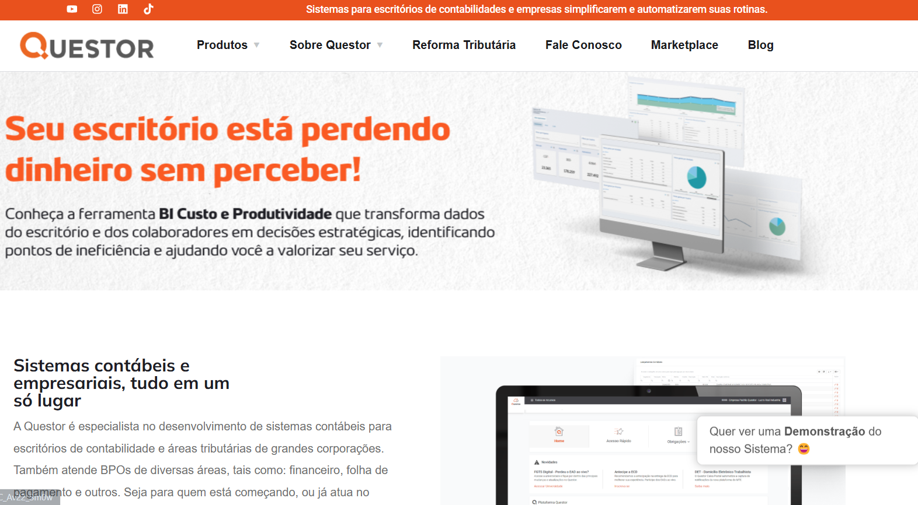
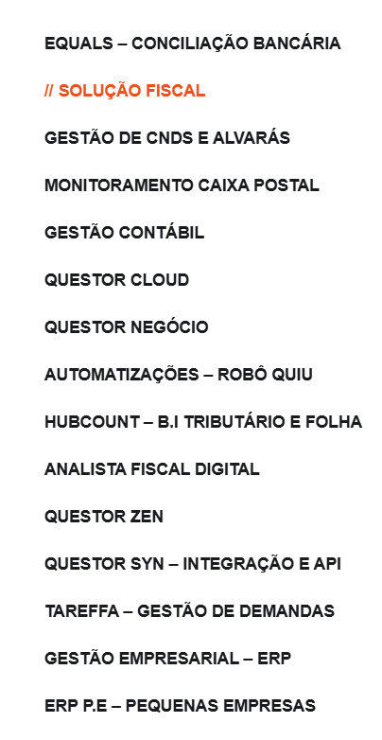
Modelo de Back Office Questor Interoperabilidade entre Sistemas
Há possibilidade de investimentos em apenas Infraestrutura.
. Colaboração com a ALVF.
. Investimentos atuais sendo empregados em um Módulo Fisca, com aproximadamente R$ 2.000,00.
. Negociação facilitada e aberta – Empresa de Chapecó/SC.

Slide 51
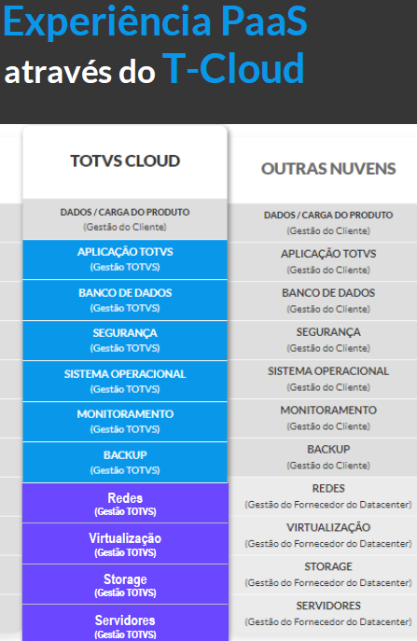
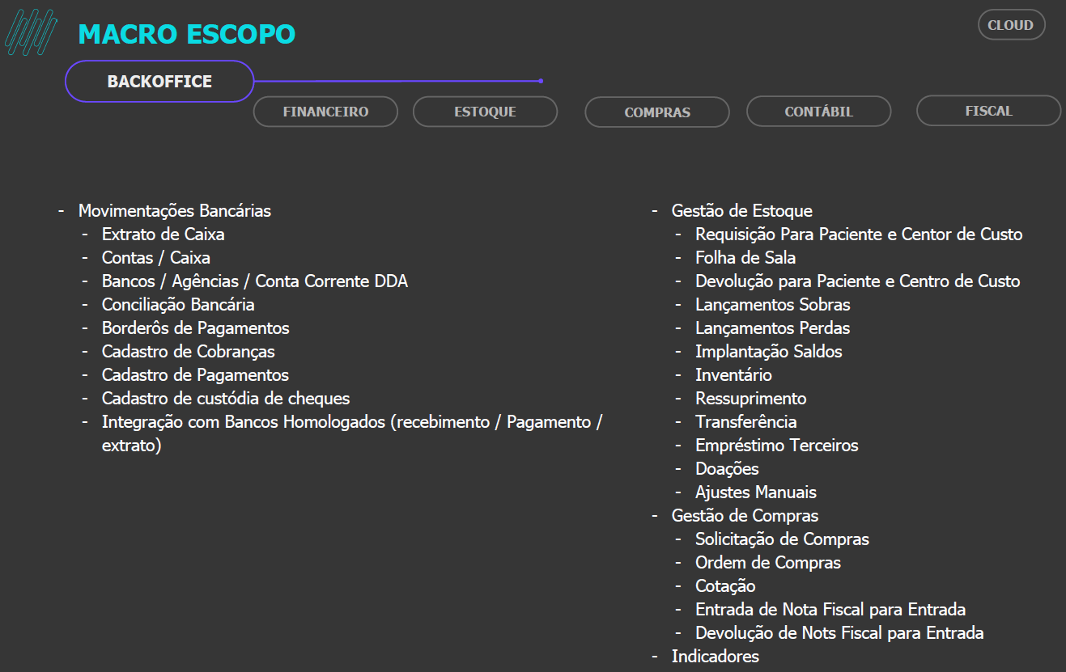
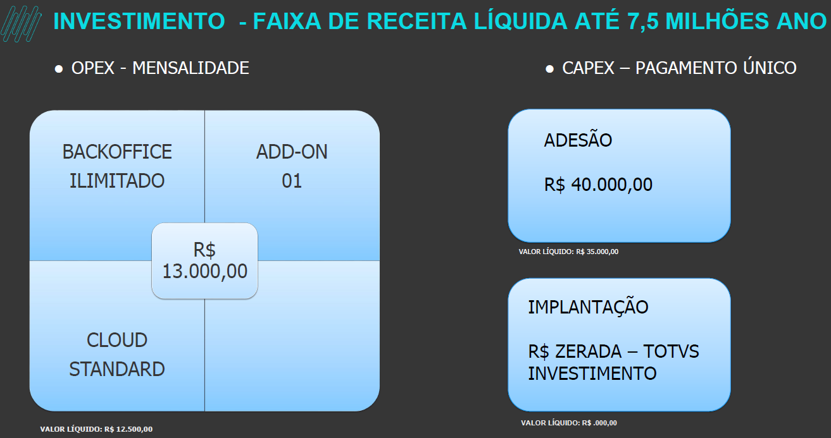
Modelo de Back Office Totvs Interoperabilidade entre Sistemas

Slide 52
Parcerias

Slide 53
Institucionais
ALVF
Instituições desenvolvedoras de soluções Abertas
Universidades
Demais Parceiros

Slide 54
Inovação aberta
Estratégia de gestão que envolve a colaboração entre empresas, universidades, startups e outras instituições.
Objetivo: criar soluções inovadoras e competitivas.

Slide 55
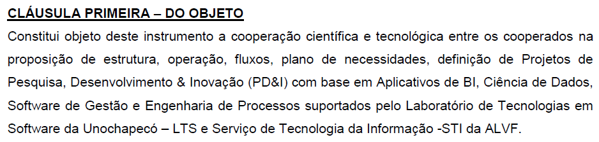
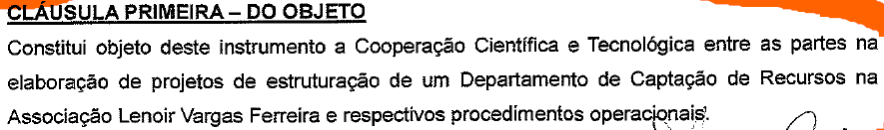
Termos de Cooperação
420/2024 - TERMO DE COOPERAÇÃO QUE ENTRE SI CELEBRAM A UNIVERSIDADE COMUNITÁRIA DA REGIÃO DE CHAPECÓ - UNOCHAPECÓ E ASSOCIAÇÃO HOSPITALAR LENOIR VARGAS FERREIRA -ALVF :
PJ 334/2021 - TERMO DE COOPERAÇÃO QUE ENTRE SI CELEBRAM A UNIVERSIDADE COMUNITÁRIA DA REGIÃO DE CHAPECÓ - UNOCHAPECÓ, ASSOCIAÇÃO COMERCIAL E INDUSTRIAL DE CHAPECÓ - ACIC, E ASSOCIAÇÃO HOSPITALAR LENOIR VARGAS FERREIRA –ALVF:

Slide 56
Diretoria Executiva Mauro Damo Presidente Mauro Concatto Vice-presidente de Apoio e Infraestrutura Reinaldo Fernandes Lopes Vice-presidente de Gestão Estratégica Izelda Teresinha Oro Vice-presidente de Gestão e Qualidade Euzébio Miguel Both Vice-presidente de Administração e Finanças Douglas Braun Secretário | Membros do Conselho Delegado de Administração Ingon Luiz Rodrigues Presidente Gelson Dalla Costa Vice-presidente Celestino Scatolin Secretário ​ Clair Sérgio Rodegheri Diógenes Lang Marcelo Zolet Radamés Pereira Valdecir Filippi Chiella ​ Nilton César Orlandi Suplente ​ Aribert Luiz Bertoncelli Suplente ​ Mário Miranda Suplente ​ Reinaldo Fernandes Lopes Licenciado | Membros do Conselho Fiscal Vilmar Luiz Mattiello Presidente Nelson Cortina Nery Balena Filho Janete Volpato Suplente Mauro Damo Licenciado Euzebio Miguel Both Licenciado

